Slide 1

Pasos prácticos para involucrarme en misiones
Cynthia Sundman

Slide 2

Te toca a ti
Tu parte

Slide 3


Vida espiritual
Carácter del Misionero
Antes de Ir al Campo
Mentoría en las Misiones
Cómo Involucrar a la Iglesia
Levantando Apoyo
Comunicación Integral
Cuidado Integral del Misionero
Pureza Moral
Cuidado de la Salud Física
Cuidado de la Salud Emocional
Adaptándose al Campo
Aprender un Idioma y Cultura
Relaciones del Misionero
Soltería en las Misiones
Familia Misionera
Trabajo en Equipo
Guerra Espiritual
Discipulado y Formación de Líderes
Misiones Transformadoras
Organización y Planificación
Trabajo en Países de Acceso Restringido
Mentoría en
las Misiones
Página 47

Slide 4

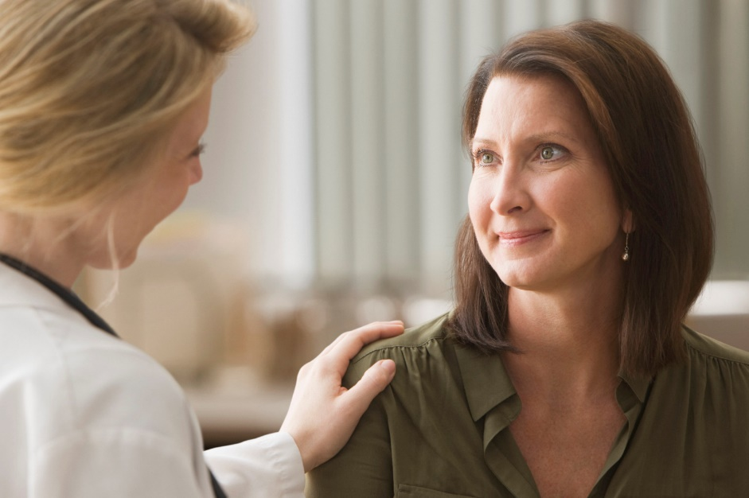
Cada misionera se necesita una persona o varios personas a lo larga de su vida para…
Acompañarle en su desarrollo
Ayudarle en su crecimiento (espiritual y como persona)
Aprender sus lecciones
Vivir una vida ejemplar
Página 47

Slide 5

¿Qué es un Mentor?
Es una persona sabia. Es un consejero.
Es aquel que tiene la habilidad de identificar y desarrollar el potencial de otros por medio de invertir en ellos sus dones, habilidades y talentos, llevando a sus discípulos a su destino.
¿Qué es un discípulo?
Página 48

Slide 6

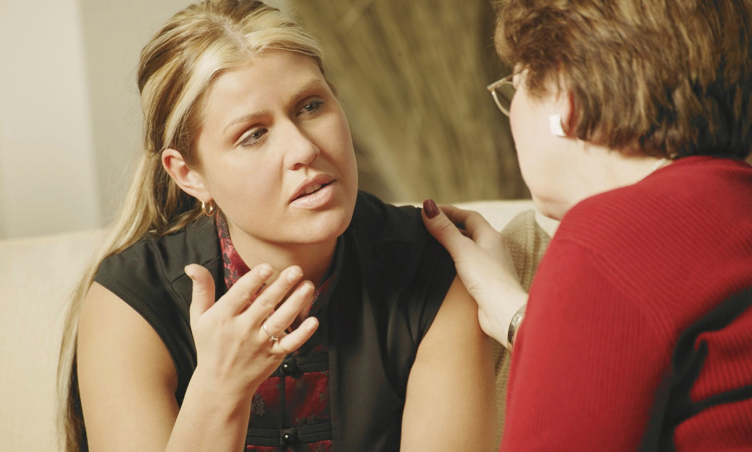
Es un acompañamiento como de un padre al hijo.
Discipulado NO es un programa de dos meses, sino un estilo de vida para el resto de la vida.
El mentoreo es una relación de mucho respeto mutuo, una relación de doble vía, en donde uno acompaña a otra persona en su proceso de vida en su ejercicio misionero.

Slide 7


Mentorear
tiene el propósito de que este estudiante pueda mentorear
a los demás.

Slide 8

Discípulo
Significa estudiante, con el propósito de que este estudiante pueda enseñar a los demás.

Slide 9
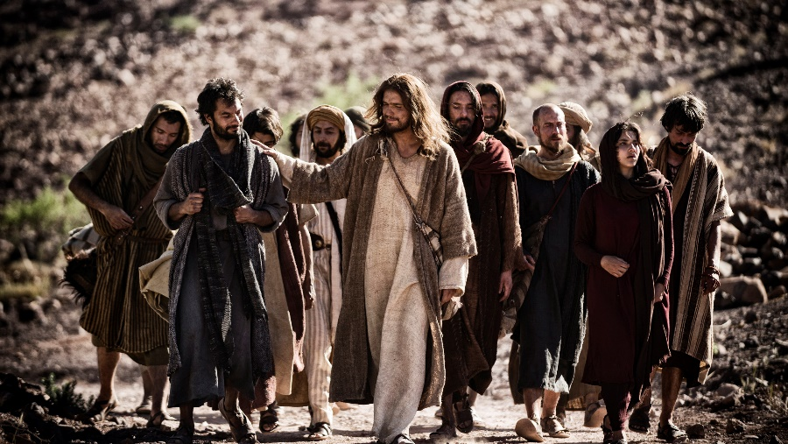
El método de Jesús
A sus discípulos les dio no solo instrucción teórica sino también práctica.
Les enseñó por medio de su ejemplo y sus palabras.
Les discípulo por medio de las relaciones cercanas.
Página 48

Slide 10
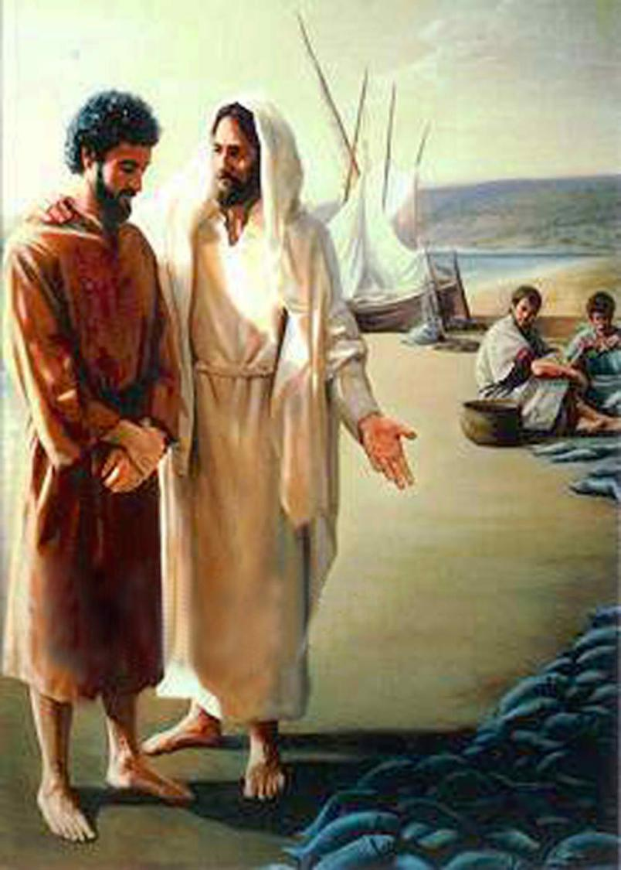
Jesús es nuestro ejemplo como discipulador.
Fue informal y relacional.
Enseñó mientras iba en el camino, aprovechando oportunidades diariamente.
Les dio trabajo y responsabilidad, y después, les dejó para que hicieran.
“habían estado con Jesús”

Slide 11

Mentoreo Occidental - académico
El método de enseñanza son los cursos con profesores y el modelo para el estudiante es la clase.
Es académico – se aprende oyendo
No se tiene una relación con el mentor
Es pasiva, la practica viene por tu cuenta (solo el maestro practica)
Es teórico
Ejemplo – la matemática
Página 47 - 48

Slide 12

Mentoreo Bíblico - relacional
El método de enseñanza es modelar y el modelo para el estudiante es el mentor.
Se experimenta y practica las lecciones
El maestro y el discípulo interactúan
Adiestramiento y capacitación
Se aprende haciendo
Ejemplo - Juan 15 y los parábolas
Página 47 - 48
Página 49 Tarea

Slide 13

Actividad 1:
Autoevaluación de Mentoreo
Página 50

Slide 14
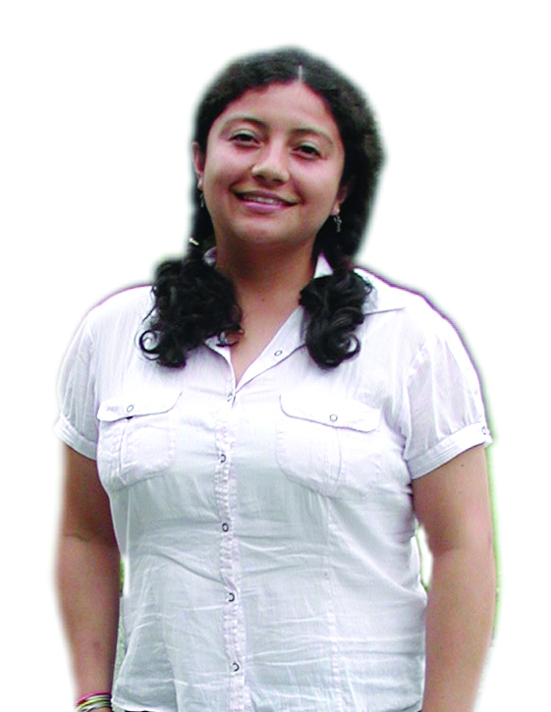
Desde arriba
Pares (dentro)
Pares (afuera)
Mentores a todo nivel
Informales y formales
Hacia abajo

Slide 15

Escoger un Mentor
Pautas para escoger y evaluar a un mentor:
Compatibilidad
Integridad
Pericia
Disponibilidad
Motivación
Crecimiento
Vulnerabilidad
Página 51

Slide 16

Un Mentor no debe…
Asumir el papel de Dios
Ser muy rígida
Mentorear a muchas personas a la vez
Sacrificar su tiempo devocional
Hacerse emocionalmente dependiente al discípulo
Pensar que es un fracaso si su discípulo falla
Página 52

Slide 17

La mejor forma de mentorear es haciendo preguntas:
Cuéntame de ….
Como te va en esta área…

Slide 18
En parejas,
toma unos minutos cada uno a preguntar como le fue ayer.

Slide 19

Hacer buenas preguntas
Mejor que dar buenos consejos
Tú no conoces toda la situación, mejor esperar hablar
Haz que tome posesión de sus metas y decisiones.
Ayuda a que explore las opciones.
Aprende tomar decisiones

Slide 20

Pautas a seguir con tu Mentor
Página 52

Slide 21
Rendición de cuentas en Misiones
El Asesor Espiritual
Preguntas para rendir cuentas
Página 54

Slide 22


Tu también serás un Mentor
Página 55

Slide 23

La idea de Pablo y Timoteo
Un Pablo quien
te guía
en la fe
Un Timoteo quien guías
en la fe.

Slide 25



GRATIS en línea y enviada a su correo.
Revista
Electrónica
VAMOS
www.misionessim.org

